Slide 1





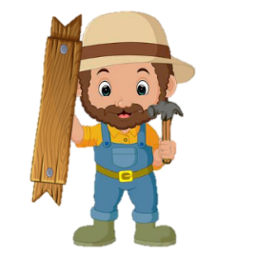


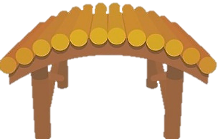


Khởi động

Slide 2



Một trận lũ lớn đã cuốn mất cây cầu gỗ nên các bạn nhỏ không thể đến trường.
Các em hãy giúp bác thợ mộc tốt bụng xây một cây cầu mới bằng cách trả lời đúng các câu hỏi.

Slide 3





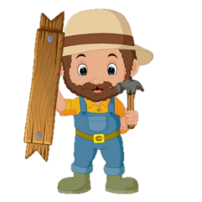



Chúng cháu cảm ơn bác rất nhiều!

Slide 4
Tiết trước các em học bài gì?
Mùa nước nổi

Slide 5
Mùa nước nổi diễn ra ở đâu?
Mùa nước nổi diễn ra ở đồng bằng sông Cửu Long.

Slide 6
Vì sao người ta gọi là mùa nước nổi mà không gọi là mùa nước lũ?
Vì nước lên hiền hòa

Slide 7
Sông Cửu Long ở đâu?
Sông Cửu Long ở miền Nam nước ta.

Slide 8

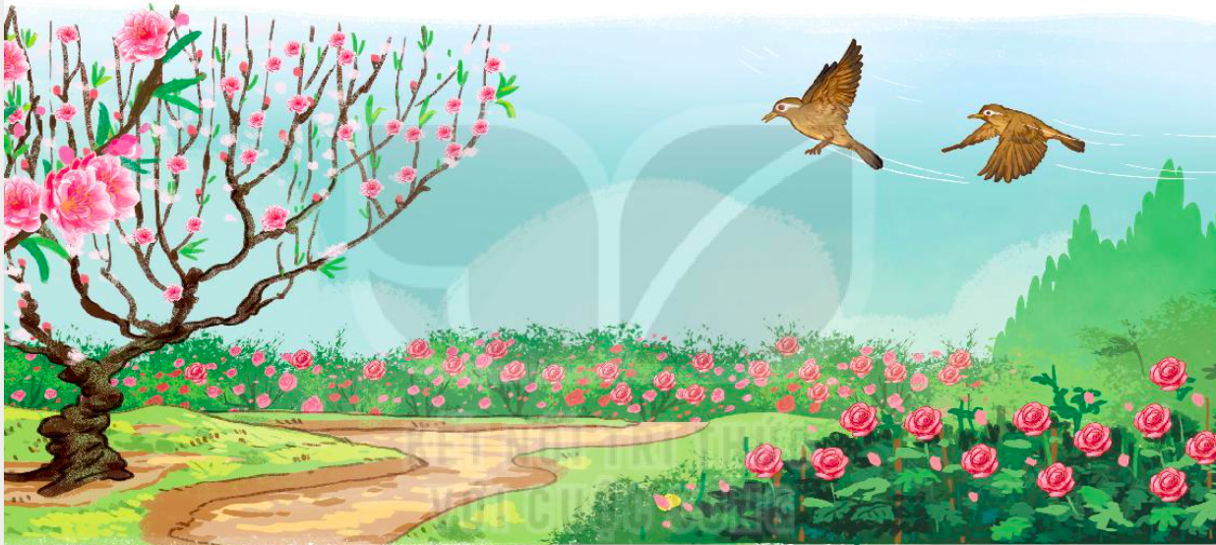
Hình ảnh trong bức tranh thể hiện mùa nào trong năm?

Slide 9
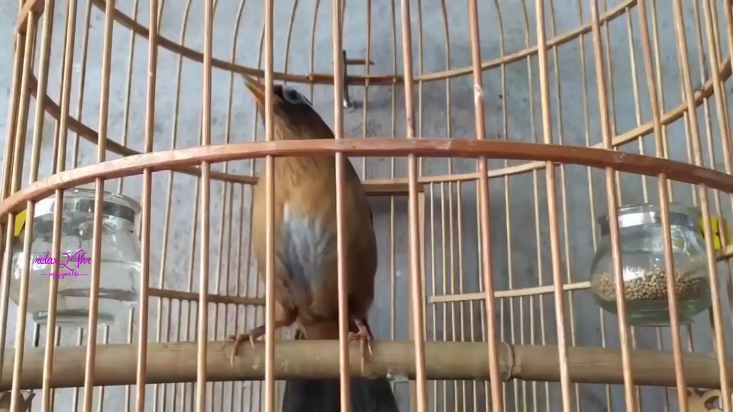
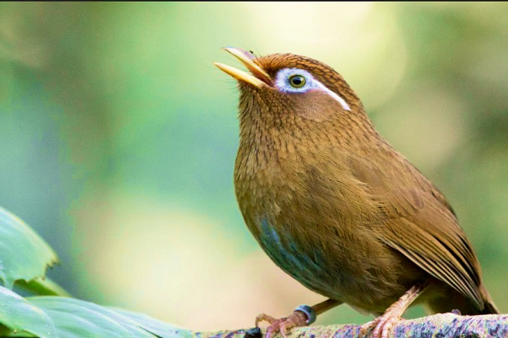
Hoạ mi hót
Mùa xuân! Mỗi khi hoạ mi cất lên những tiếng hát vang lừng, mọi vật như có sự thay đổi kì diệu.
Trời bỗng sáng ra. Những luồng sáng chiếu qua các chùm lộc mới nhú, rực rỡ hơn. Những gợn sóng trên hồ hoà nhịp với tiếng hoại mi hót, lấp lánh thêm. Da trời bỗng xanh hơn, những làn mây trắng trắng hơn, xốp hơn, trôi nhẹ nhàng hơn. Các loài hoa nghe tiếng hót trong suốt của hoạ mi chợt bừng giấc, xoè những cánh hoa đẹp, bày đủ các màu sắc xanh tươi. Tiếng hót dìu dặt của hoạ mi giục các loài chim dạo lên những khúc nhạc tưng bừng, ngợi ca núi sông đổi mới.
Chim, mây, nước và hoa đều cho rằng tiếng hót kì diệu của hoạ mi đã làm cho tất cả bừng tỉnh giấc… Hoạ mi thấy lòng vui sướng, cố hót hay hơn.
1
: loài chim nhỏ có màu nâu vàng, trên mí
hoạ mi
2
mắt có vành lông trắng. Giọng hót rất trong và cao.
3

Slide 10


Đọc đúng- Giải nghĩa từ
Notes:
10

Slide 11
Đoạn 1:
vang lừng

Slide 12
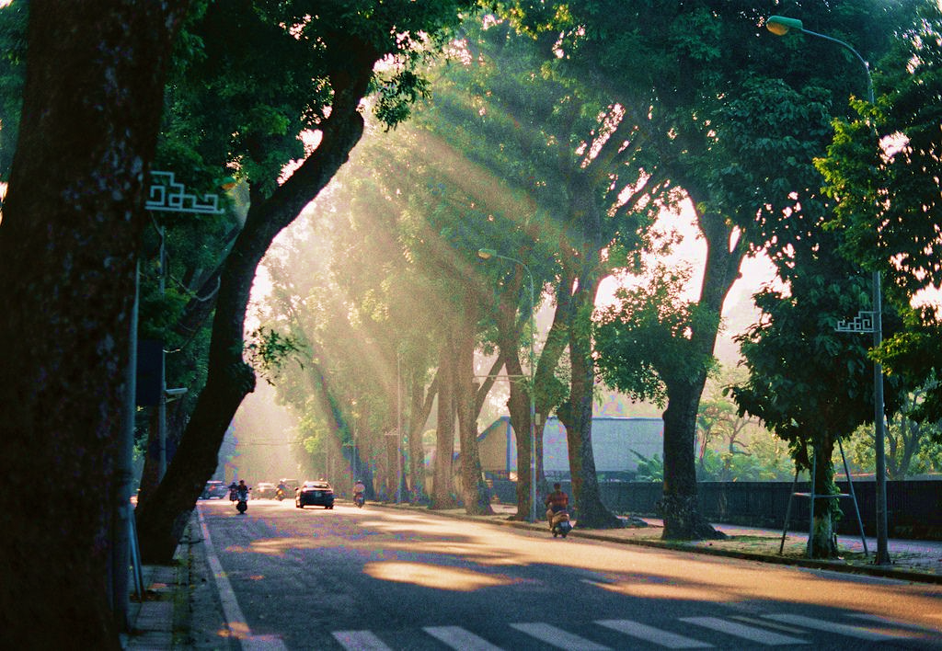
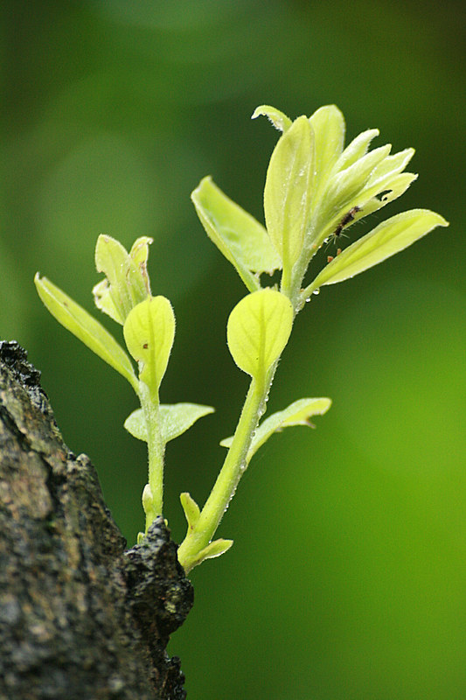
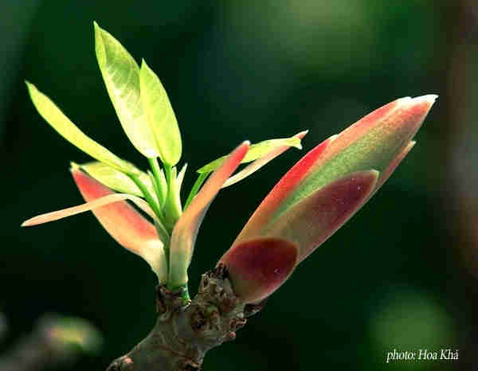
Đoạn 2:
luồng sáng:
ánh sáng di chuyển theo một chiều
nhất định.
lộc
: lá mới bắt đầu mọc vào mùa xuân.
: âm thanh lúc nhanh, lúc chậm một cách nhịp nhàng và êm nhẹ.
dìu dặt

Slide 13

ĐỌC
Ngắt nghỉ câu dài
Da trời bỗng xanh hơn, những làn mây trắng trắng hơn, xốp hơn, trôi nhẹ nhàng hơn.

Slide 14
Các loài hoa nghe tiếng hót trong suốt của học mi chợt bừng giấc, xoè những cánh hoa đẹp, bày đủ các màu sắc xanh tươi.

Slide 15
Đoạn 3
Chim, mây, nước và hoa đều cho rằng tiếng hót kì diệu của hoạ mi đã làm cho tất cả bừng tỉnh giấc.

Slide 16



Hoạ mi hót
Đọc theo nhóm
Mùa xuân! Mỗi khi hoạ mi cất lên những tiếng hát vang lừng, mọi vật như có sự thay đổi kì diệu.
Trời bỗng sáng ra. Những luồng sáng chiếu qua các chùm lộc mới nhú, rực rỡ hơn. Những gợn sóng trên hồ hoà nhịp với tiếng hoại mi hót, lấp lánh thêm. Da trời bỗng xanh hơn, những làn mây trắng trắng hơn, xốp hơn, trôi nhẹ nhàng hơn. Các loài hoa nghe tiếng hót trong suốt của hoạ mi chợt bừng giấc, xoè những cánh hoa đẹp, bày đủ các màu sắc xanh tươi. Tiếng hót dìu dặt của hoạ mi giục các loài chim dạo lên những khúc nhạc tưng bừng, ngợi ca núi sông đổi mới.
Chim, mây, nước và hoa đều cho rằng tiếng hót kì diệu của hoạ mi đã làm cho tất cả bừng tỉnh giấc… Hoạ mi thấy lòng vui sướng, cố hót hay hơn.
(Theo Võ Quảng)

Slide 17
Hoạ mi hót
Đọc toàn bài
Mùa xuân! Mỗi khi hoạ mi cất lên những tiếng hát vang lừng, mọi vật như có sự thay đổi kì diệu.
Trời bỗng sáng ra. Những luồng sáng chiếu qua các chùm lộc mới nhú, rực rỡ hơn. Những gợn sóng trên hồ hoà nhịp với tiếng hoại mi hót, lấp lánh thêm. Da trời bỗng xanh hơn, những làn mây trắng trắng hơn, xốp hơn, trôi nhẹ nhàng hơn. Các loài hoa nghe tiếng hót trong suốt của hoạ mi chợt bừng giấc, xoè những cánh hoa đẹp, bày đủ các màu sắc xanh tươi. Tiếng hót dìu dặt của hoạ mi giục các loài chim dạo lên những khúc nhạc tưng bừng, ngợi ca núi sông đổi mới.
Chim, mây, nước và hoa đều cho rằng tiếng hót kì diệu của hoạ mi đã làm cho tất cả bừng tỉnh giấc… Hoạ mi thấy lòng vui sướng, cố hót hay hơn.
(Theo Võ Quảng)

Slide 18


Trả lời câu hỏi

Slide 19
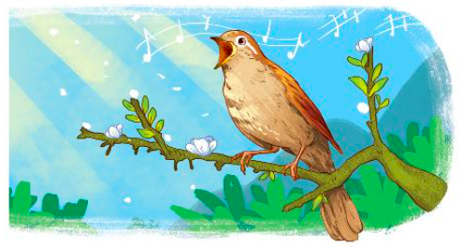
TRẢ LỜI CÂU HỎI
1. Tiếng hót kì diệu của hoạ mi đã làm cho những sự vật trên bầu trời thay đổi như thế nào?
→ Tiếng hót kì diệu của hoạ mi đã làm cho những sự vật trên bầu trời thay đổi: trời bỗng sáng ra, những luồng sáng chiếu qua các chùm lộc mới nhú, rực rỡ hơn; da trời bỗng xanh hơn, những làn mây trắng trắng hơn, xốp hơn,...

Slide 20
2. Những gợn sóng trên hồ có thay đổi gì khi hoà nhịp với tiếng hoạ mi hót?
→ Những gợn sóng trên hồ hoà nhịp với tiếng hoại mi hót, lấp lánh thêm.
3. Nói tiếp sự thay đổi của các sự vật trên mặt đất khi nghe hoạ mi hót.
a. Các loài hoa:
b. Các loài chim:
nghe tiếng hót trong suốt của hoạ mi chợt bừng
giấc, xoè những cánh hoa đẹp, bày đủ các màu sắc xanh tươi.
dạo lên những khúc nhạc tưng bừng, ngợi ca
núi sông đổi mới.

Slide 21
4. Nếu được đặt tên cho bài đọc, em sẽ chọn tên nào?
a. Sứ giả của mùa xuân
b. Hoạ mi và mùa xuân
c. Hoạ mi hót

Slide 22
Luyện đọc lại
Hoạ mi hót
Luyện đọc lại
Mùa xuân! Mỗi khi hoạ mi cất lên những tiếng hát vang lừng, mọi vật như có sự thay đổi kì diệu.
Trời bỗng sáng ra. Những luồng sáng chiếu qua các chùm lộc mới nhú, rực rỡ hơn. Những gợn sóng trên hồ hoà nhịp với tiếng hoại mi hót, lấp lánh thêm. Da trời bỗng xanh hơn, những làn mây trắng trắng hơn, xốp hơn, trôi nhẹ nhàng hơn. Các loài hoa nghe tiếng hót trong suốt của hoạ mi chợt bừng giấc, xoè những cánh hoa đẹp, bày đủ các màu sắc xanh tươi. Tiếng hót dìu dặt của hoạ mi giục các loài chim dạo lên những khúc nhạc tưng bừng, ngợi ca núi sông đổi mới.
Chim, mây, nước và hoa đều cho rằng tiếng hót kì diệu của hoạ mi đã làm cho tất cả bừng tỉnh giấc… Hoạ mi thấy lòng vui sướng, cố hót hay hơn.
(Theo Võ Quảng)
vang lừng
kì diệu
rực rỡ
lấp lánh
xanh hơn
xốp hơn
trắng hơn
nhẹ nhàng hơn
trong suốt
xanh tươi
tưng bừng
kì diệu
bừng tỉnh giấc
vui sướng

